Slide 1
PHÁC ĐỒ NGOẠI TRÚ
BS. VÕ ĐỨC TRÍ

Slide 2
KHÁM LỌC BỆNH SƠ SINH
    Ấm
    Vệ sinh, phòng lây nhiễm chéo
    Vấn đề ưu tiên
    Kết quả khám:
      Nhập cấp cứu
      Nhập viện
      Toa về an toàn, hợp lý.

Slide 3
KHÁM LỌC BỆNH SƠ SINH
    Tìm và xử trí vấn đề cấp cứu:
      Tím
      Co giật
      Thở chậm < 20 lần/p
    Nếu không DHCC: Khám trình tự cơ quan:
      Dấu hiệu nặng
      Dấu hiệu bệnh lý
      Thế nào là trẻ sơ sinh có thể về nhà

Slide 4
Dấu hiệu nặng
Tím
Nhịp thở > 60l/p, rút lỏm ngực, cơn ngưng thở dài, thở rên
Sốt> 37,5, hạ thân nhiệt
Mạch nhẹ, da nổi bông.
Vàng da quá rốn, bàn tay chân
Bú kém, bỏ bú
Bụng chướng, ọc dịch xanh, ói máu, tiêu máu, tiêu phân su sau 48 h
Thóp phồng
Bứt rứt, li bì, co giật, mê, giảm trương lực cơ Không tiểu sau 24 giờ tuổi
Sanh rớt tại nhà trong ngày đầu.

Slide 5
Trẻ có thể về nhà
BỆNH CHƯA CÓ CHỈ ĐỊNH NHẬP VIỆN
Thân nhiệt ổn định
Bú tốt
Thở êm, hồng hào
Tiêu tiểu bình thường
Thân nhân có thể tự chăm sóc

Slide 6
TRÀO NGƯỢC DẠ DÀY THỰC QUẢN SƠ SINH
Bệnh TNDDTQ khi TNDDTQ gây triệu chứng:
Đau, chậm tăng cân, viêm thực quản, ói máu, triệu chứng viêm đường hô hấp, ngưng thở, viêm phổi hít,viêm phổi tái phát, bệnh phổi mãn.

Slide 7
TRÀO NGƯỢC DẠ DÀY THỰC QUẢN SƠ SINH
  Kích thích ,quấy khóc
  Chậm tăng cân
  Ho, khò khè tái phát nhiều lần, cơn ngưng thở.
Xét nghiệm:
Siêu âm bụng: có ≥ 3 lần trào ngược/5 phút trên siêu âm, xem như có TNDDTQ.

Slide 8
TRÀO NGƯỢC DẠ DÀY THỰC QUẢN SƠ SINH
Điều trị triệu chứng
Tư thế đầu cao30.
Sữa mẹ, chia nhỏ các cử sữa, 10- 12 cử.
Nếu nghi ngờ dị ứng sữa bò dùng sữa thủy phân protein trong 1 tuần.
Dùng thuốc
  Metoclopramide: 0,1-0,2 mg/kg/ngày mỗi 6 giờ, trước ăn 20 phút.
  Omeprazole 0,5—1,5mg/kg/ngày, chia 2 lần
Dùng 1-2 tuần, có thể 4 tuần, tối đa 8 tuần.

Slide 9
HẠ CALCI MÁU SƠ SINH
Can xi ion hoá thấp hơn 1 mmol/L
Bổ sung calci:
Calci nguyên tố 20-80mg/kg/ngày, chia 2 lần.
Calcium carbonat, phosphate, lactate 300-600mg/ngày, chia 2 lần.
Calcium glubionate 30mg/kg/ngày, chia 4-6 lần.
Bổ sung vitamin D 400UI/ngày, uống từ ngày thứ 7 sau sinh cho đến tuổi biết đi.
Phơi nắng sáng cho mẹ và con.
Đối với trẻ bú mẹ cần bổ sung calci cho mẹ

Slide 10
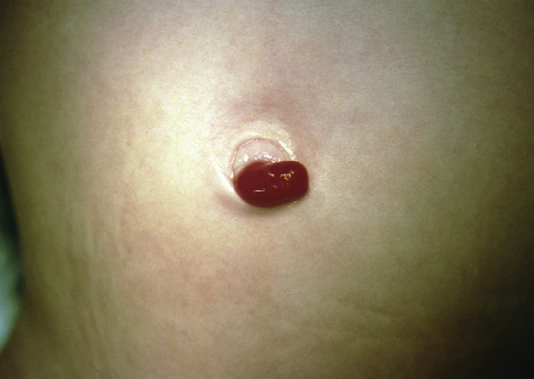
CHỒI RỐN
Chồi rốn ở trẻ dưới một tháng tuổi: thoa bleumethylene 2 lần mỗi ngày, giữa chân rốn khô thoáng, để rốn hở, không băng kín giúp mau khô.
Chồi rốn trẻ hơn một tháng tuổi: đốt điện chân rốn. Sau đó chăm sóc tại chổ và thoa bleumethylene.
Chẩn đoán phân biệt
Polyp chân rốn
Tồn tại ống rốn ruột, ống niệu rốn
Thoát vị cuống rốn nhỏ

Slide 11
TÁO BÓN SƠ SINH
Ba tiêu chuẩn
Số lần đi tiêu < 3 lần / tuần
Phân cứng
Khó khăn lúc đi tiêu ( đau khóc, nhăn mặt, rặn, bứt rứt… )

Slide 12
  CLS: thường không cần XN thường qui
Siêu âm bụng, X quang bụng không sửa soạn nghi ngờ viêm ruột hay bất thường bẩm sinh hệ tiêu hóa ( tắc ruột)hay bệnh cần can thiệp ngọai khoa khẩn như thủng ruôt, không hậu môn, tắc ruột.
X quang đại tràng cản quang : khi táo bón kéo dài, để chẩn đoán bệnh Hirschsprung, dolichocolon, microcolon.Thực hiện khi không có tình trạng viêm ruột, soi phân âm tính, không đang đặt sond hậu môn trong vòng 6 giờ trước.
Xét nghiệm tìm các bệmh lý nội tiết nếu nghi ngờ ( T3, T4, TSH, PTH…)

Slide 13
NHIỄM TRÙNG DA Ở TRẺ SS
Nhiễm trùng da khu trú: oxacillin uống
Nhiễm trùng da nặng: đường kính mụn mủ trên 1 cm, trên 10 mụn mủ hay mụn mủ da rãi rác toàn thân hay kèm sốt, li bì, đỏ da toàn thân: nhập viện

Slide 14
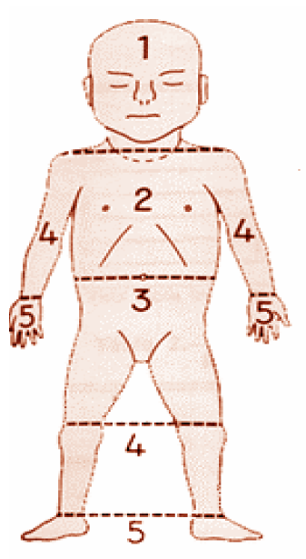
VÀNG DA SƠ SINH
Theo WHO, phân loại vàng da nặng nếu:
Ngày 1: trẻ đã có vàng da
Ngày 2: vàng da đến cẳng chân (nếu đến bàn chân, tay = rất nặng)
≥ 3 ngày: vàng da đến bàn chân (bàn tay)
Xét nghiệm bilrubin máu khi:
Trẻ vàng da sớm < 14 ngày đầu sau sanh và vàng da đến đùi (vùng 3).
Trẻ vàng da kéo dài >3 tuần
Tái khám: tái khám mỗi ngày cho đến khi trẻ hết vàng da

Slide 15
Tiêu chuẩn nhập viện
Vàng da xuất hiện sớm 24 - 48h sau sanh
Vàng da da nặng (vùng 4-5).
Vàng da tăng nhanh (> 5mg/dl/ngày).
Có các triệu chứng thần kinh của vàng da nhân.
Vàng da kèm theo những bệnh lý khác: sốt, sanh non, sanh ngạt, đa hồng cầu, sang chấn sản khoa...

Slide 16
VÀNG DA KÉO DÀI
Khoảng 30% trẻ đủ tháng khỏe mạnh có vàng da kéo dài sau 2 tuần tuổi.
+ Nếu khám LS + nước tiểu + phân: bình thường → theo dõi tái khám.
+ Nếu vàng da vẫn còn sau 3w tuổi → thử Bilirubin
Nếu nghi ngờ vàng da tăng Bilirubin TT (nước tiểu sậm màu, phân bạc màu hoặc khám LS có gan lách to)→ thử bilirubin (TP, TT, GT), SGOT,SGPT, PAL,GGT, TPTNT, stercobilinogen/phân, siêu âm bụng.
Hầu hết vàng da tăng bilirubin trực tiếp nên nhập viện để chẩn đoán nguyên nhân và điều trị nguyên nhân.

Slide 17
    Vàng da sữa mẹ:
Trẻ đủ tháng, khỏe mạnh.
Bú mẹ.
Khám LS: bình thường.
Tiểu vàng trong, tiêu phân vàng.
Tăng bilirubin gián tiếp.
    Vàng da tăng bilirubin trực tiếp
Tiêu phân bạc màu, tiểu sậm màu.
Dấu hiệu nhiễm trùng, gan lách to.
Bilirubin trực tiếp tăng
Men gan tăng.
SÂ bụng: có thể tắc mật trong hoặc ngoài gan.

Slide 18
  Chẩn đoán nguyên nhân :
1. Vàng da tăng bilirubin gián tiếp: đa số vàng da do sữa mẹ
2. Vàng da tăng bilirubin trực tiếp :
A. Bệnh ngoại khoa:
U nang ống mật chủ: chẩn đoán sớm nhờ siêu âm,lâm sàng có thể sờ được nang
Teo đường mật bẩm sinh:
+ Chẩn đoán xác định:
  Chụp đường mật trong lúc mổ
  Lâm sàng + Sinh thiết gan
+ Chẩn đoán có thể: LS + SÂ không thấy túi mật/túi mật rất nhỏ sau nhịn bú

Slide 19
B. Bệnh nội khoa:
Viêm gan do vi trùng (xem bài NTSS)
VGSV
Suy giáp
Nuôi ăn tĩnh mạch kéo dài.
Viêm gan sơ sinh vô căn

Slide 20
NHIỄM TRÙNG RỐN SƠ SINH
Vi khuẩn gây nhiễm trùng rốn thường do tụ cầu, kế đến có thể do vi khuẩn gram âm như E coli
Nhiễm trùng rốn khu trú: mất ranh giới bình thường giữa da và dây rốn. Dây rốn viêm đỏ có mủ, đôi khi có máu.
Nhiễm trùng rốn nặng:
  Nhiễm trùng rốn lan rộng ra mô liên kết xung quanh, gây viêm đỏ cứng quanh rốn, tạo quầng đỏ quanh rốn có đường kính trên 2 cm.
  Nhiễm trùng rốn khu trú nhưng kèm biểu hiện nhiễm trùng toàn thân như sốt cao, li bì, bú kém.

Slide 21
VIÊM KẾT MẠC SƠ SINH
Viêm kết mạc do lậu cầu: Thường xuất hiện sau sanh 2 – 4 ngày, cả hai mắt đỏ ngày càng nặng dần, chảy nhiều mủ vàng đặc, phù mi mắt, có thể thấy loét giác mạc. Soi mủ thấy song cầu gram âm. Nhập viện
Viêm kết mạc do Chlamydia: trẻ sanh ngã âm đảo, sau sanh 5 – 12 ngày, kết mạc đỏ nhẹ, vừa ở một hoặc cả hai mắt, nhiều mủ nhầy. Huyết thanh chẩn đoán. Nhập viện
Viêm kết mạc do hóa chất: thường do thuốc nhỏ như nitrat bạc. Mắt đỏ, sưng mi mắt nhưng không tiết dịch, mủ. Tình trạng thường kéo dài 24 – 36 giờ.
Viêm kết do vi trùng khác (tụ cầu, Pneumococci, Streptococci): Xuất hiện thường sau một tuần tuổi, đỏ một hay hai mắt, phù mi, ít mủ. Đáp ứng tốt với kháng sinh nhỏ mắt tại chổ.

Slide 22
Tiêu chuẩn nhập viện
      - Viêm kết mạc nặng: mắt đỏ nhiều, nhiều mủ, sưng tấy mi mắt, loét giác mạc.
      - Viêm kết mạc xuất hiện sớm nghi do lậu cầu hay không giảm sau điều trị dù đã khám chuyên khoa mắt.

Slide 23
NHIỄM KHUẨN HÔ HẤP CẤP Ở TRẺ SƠ SINH
  Tiêu chuẩn nhập viện: Khi trẻ có dấu hiệu
Sốt
Suy hô hấp: thở nhanh > 60l/ph, rút lõm ngực nặng, thở rên, tím tái, phập phồng cánh mũi
Bú kém hoặc bỏ bú, lừ đừ

